Slide 1
DỰ ÁN NGHIÊN CỨU & THỬ NGHIỆM
Hệ Thống Giao Dịch Chứng Khoán Bằng Trí Tuệ Nhân Tạo
Tích hợp AI Tự Học (PPO), Đánh giá Rủi ro (BNN), Đọc tin tức tự động và Quản trị vốn an toàn.
Tác giả: Vương Đức Minh | Thị trường kiểm thử: VN30 & Midcaps

Slide 2



TỔNG QUAN HỆ THỐNG
Cấu Trúc Hệ Thống 3 Tầng
Tầng 1: Dữ Liệu Đầu Vào
Tầng 2: Não Bộ Quyết Định
Tầng 3: Quản Trị Rủi Ro
Lọc lệnh theo lợi nhuận kỳ vọng.
Dữ liệu 10 năm lịch sử.
AI tự động học hỏi (PPO).
Trích xuất 8 chỉ báo kỹ thuật.
Đánh giá độ rủi ro lệnh (BNN).
Tính toán trừ phí giao dịch.
Tự động cắt lỗ bảo vệ vốn.
Đọc tin tức bằng AI (LLM).
Giao dịch tự động đa mã.

Slide 3
BƯỚC 1
Kỹ Thuật Dữ Liệu Toàn Diện
50 Mã Cổ Phiếu
Chỉ Báo Kỹ Thuật
Nhóm VN30 và Midcaps có thanh khoản cao.
RSI, MACD, OBV để đo lường dòng tiền.
Hệ thống được huấn luyện trên khối dữ liệu 10 năm, bao phủ trọn vẹn các chu kỳ Uptrend, Downtrend và khủng hoảng thị trường.
Dữ Liệu Vĩ Mô
Dòng Tiền Ngoại
Dữ liệu đầu vào (Observation Space):
Chu kỳ biến động lãi suất từ 3% - 7%.
Mô phỏng biến động mua/bán ròng thực tế.
[Tiền mặt, Cổ phiếu, Giá, RSI, MACD, OBV, Vĩ mô, Cảm xúc tin tức]

Slide 4
BƯỚC 2
Hệ Thống Đọc Tin Tức Đa Mô Hình (LLM)
Gemini Pro
Phân tích tình hình tài chính và sự kiện kinh tế vĩ mô.
Độ Tin Cậy Của Tin Tức
GPT-4
Suy luận chuyên sâu về sức khỏe tài chính của doanh nghiệp.
Báo chính thống (Đáng tin)
65%
Mạng xã hội (Tham khảo)
35%
Claude Opus
Kiểm tra thông tin chéo, ngăn chặn lỗi tự bịa thông tin.
Xử Lý Ngày Không Có Tin:
Gán điểm trung lập 0.5. Không thiên vị hay đánh giá xấu cổ phiếu.

Slide 5
BƯỚC 3
Kiểm Soát Rủi Ro Bằng Mạng Bayes
Đo Lường Mức Độ Chắc Chắn (Variance)
Kỹ Thuật Lấy Mẫu Ngẫu Nhiên
Trạng thái HOLD đề xuất
Rủi ro: 0.15 (An toàn)
Tạo sự thay đổi ngẫu nhiên nhỏ để kiểm tra độ ổn định quyết định của AI.
100 Lần Kiểm Tra / Nến
Trạng thái BUY đề xuất
Rủi ro: 0.78 (Không rõ ràng)
Đo lường mức độ không chắc chắn (Variance) khi AI đưa ra dự đoán.
Đóng băng lệnh rủi ro
Ngưỡng An Toàn Chặn Lệnh
Rủi ro > 0.5: Tín hiệu không rõ ràng. Ép lệnh về HOLD (Đứng ngoài).

Slide 6
BƯỚC 4
Hệ Thống Quản Trị Rủi Ro An Toàn
20%
Lọc
-7%
Ngân Sách Phân Bổ
Lợi Nhuận Kỳ Vọng
Tự Động Cắt Lỗ
Khóa giao dịch nếu vốn dưới 2.000.000 VNĐ. Chỉ được trích tối đa 20% tổng tài sản để mở một vị thế.
Đã trừ sẵn phí giao dịch 2 chiều. Chỉ đặt lệnh khi xác suất và lợi nhuận kỳ vọng lớn hơn mức rủi ro.
Cắt lỗ cứng tuyệt đối tại -7%. Cắt lỗ sớm linh hoạt nếu xu hướng giá xấu đi nhanh chóng.

Slide 7
BƯỚC 5
Mô Hình AI Tự Học Giao Dịch (Học Tăng Cường)
Thông Số Huấn Luyện
Cơ Chế Tránh Việc Học Vẹt
Kiến trúc Mô hình Sử dụng thuật toán PPO ổn định và linh hoạt.
Đảo mã cổ phiếu liên tục
Đưa AI vào các mã chứng khoán ngẫu nhiên để rèn tính thích nghi, thay vì học thuộc lòng đường giá quá khứ.
Quy mô thực hành 50,000 vòng lặp học hỏi trên 50 cổ phiếu khác nhau.
Cơ chế bảo vệ vốn khắt khe
Các quyết định cho phép 0: ĐỨNG NGOÀI | 1: MUA VÀO | 2: CHỐT LỜI/CẮT LỖ.
Trừ điểm rất nặng nếu AI để lỗ quá 20% vốn. Điều này giúp AI hình thành phản xạ cắt lỗ sớm khi thị trường xấu.

Slide 8
BƯỚC 6
Kết Quả Kiểm Thử Thực Tế
Đánh giá dựa trên dữ liệu tương lai độc lập (2024 - 2026).
68.5%
Tỷ lệ lệnh giao dịch có lãi
80%
70%
-7%
Cổ phiếu đem lại lợi nhuận
Thời gian AI đứng ngoài thị trường
Giới hạn rủi ro tuyệt đối

Slide 9
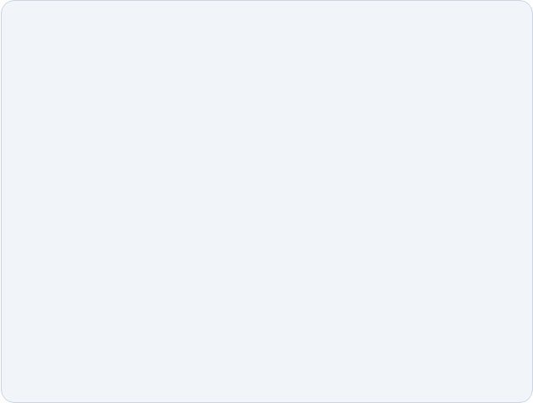
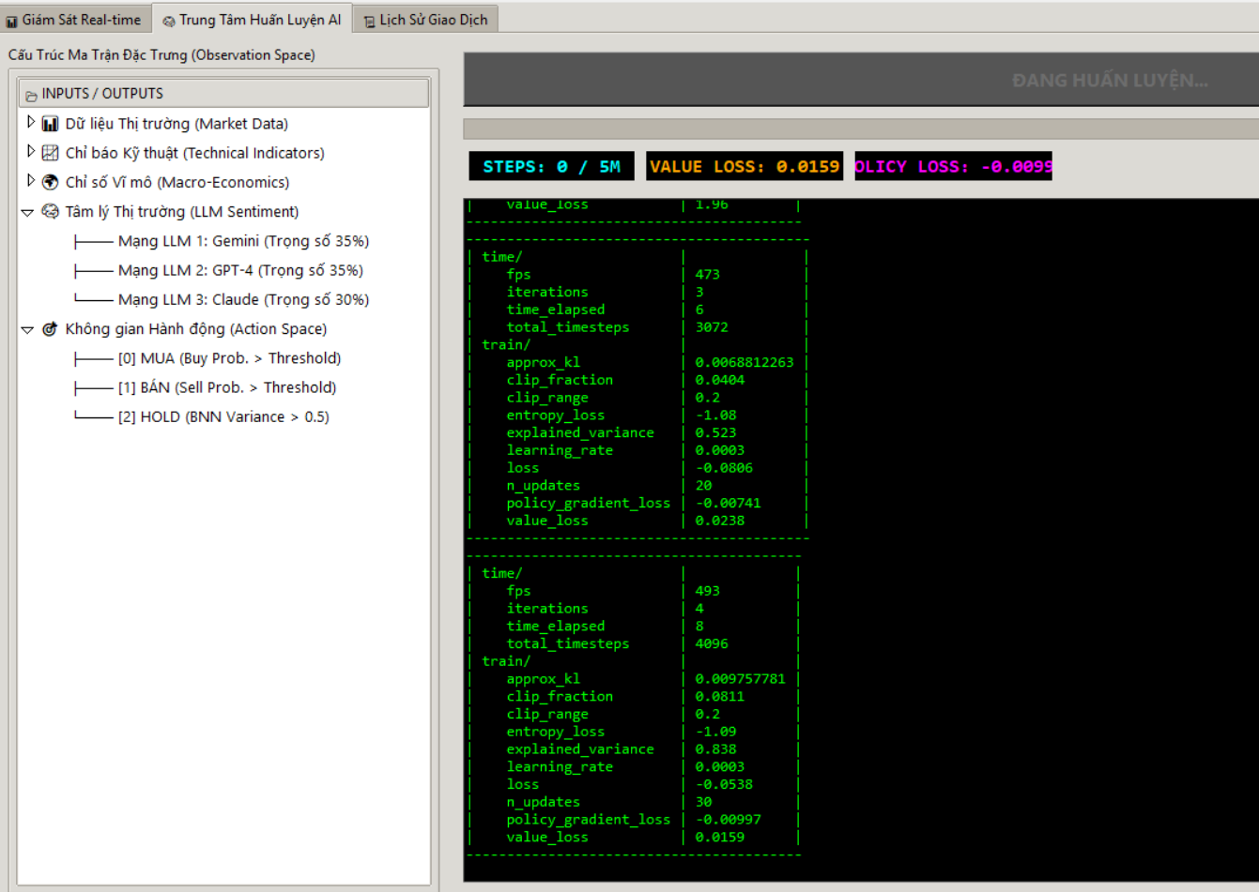
GIAO DIỆN ỨNG DỤNG
Bảng Quản Lý và Huấn Luyện
1
Giám Sát Trực Tiếp
Chỉ số quan trọng: Tổng vốn, Tỷ lệ thắng, Cảnh báo rủi ro, Phân tích tin tức.
2
Huấn Luyện Ngầm (MLOps)
Tự động học thêm dữ liệu mới mà không làm chậm quá trình giao dịch hiện tại.
3
Nhật Ký Giao Dịch Rõ Ràng
AI tự động viết và giải thích lý do vào lệnh bằng ngôn ngữ tiếng Việt dễ hiểu.

Slide 10
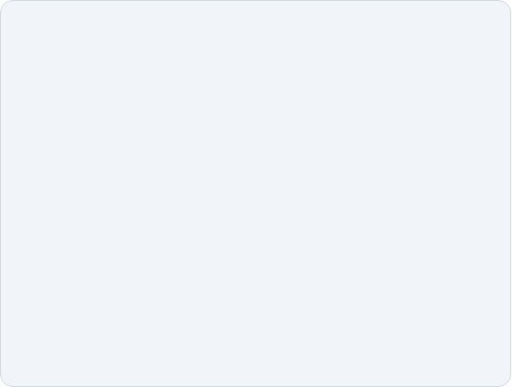
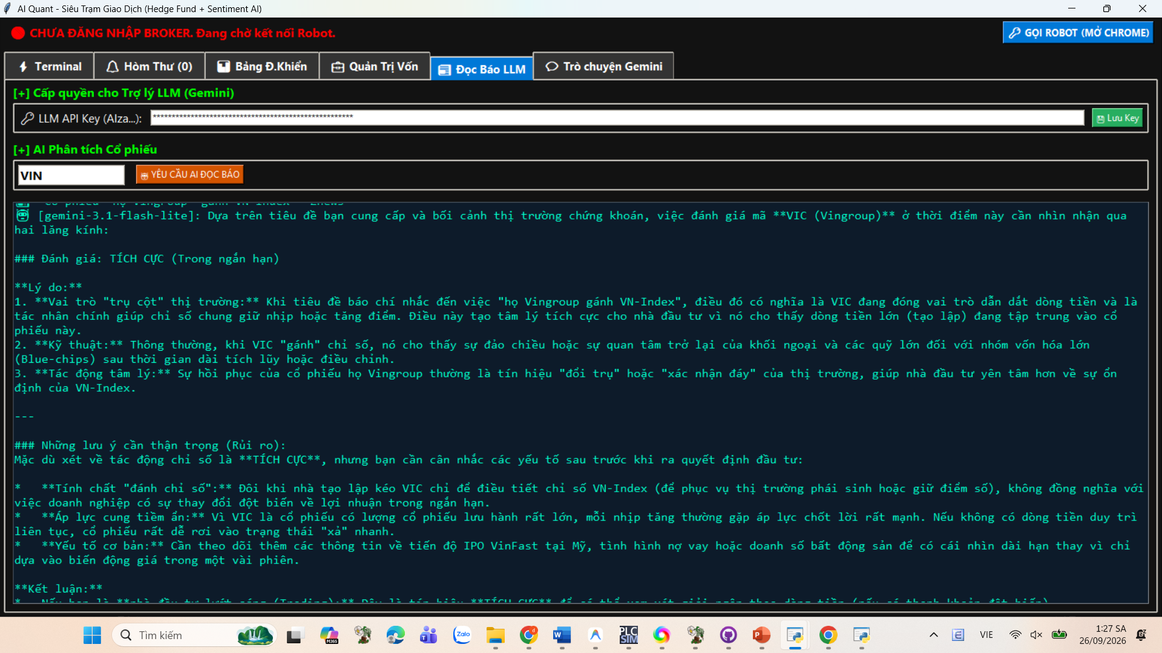
GIAO DIỆN ỨNG DỤNG
Phần Mềm Quản Lý trên Máy Tính
Cài Đặt Siêu Nhẹ
Khởi động tức thì trong 1 giây, không yêu cầu thiết lập máy chủ mạng phức tạp.
Hoạt Động Mượt Mà
Đẩy việc tính toán huấn luyện nặng chạy ngầm giúp ứng dụng không bao giờ bị giật lag.
Cá Nhân Hóa Thuận Tiện
Giao diện có thông báo báo về màn hình ngay khi AI tìm thấy tín hiệu tốt.

Slide 11
Hạn Chế Hiện Tại & Thách Thức Thị Trường
Chu Kỳ Thanh Toán T+2.5
Trượt Giá Lệnh Lớn
AI chưa mô phỏng hoàn hảo độ trễ 2.5 ngày chờ cổ phiếu về tài khoản thực tế ở Việt Nam.
Lệnh mua/bán với số lượng lớn ở các mã vừa và nhỏ có thể làm trượt giá thực tế so với máy tính dự đoán.
Trường Hợp Mất Thanh Khoản
Chi Phí Vận Hành AI
Khi thị trường hoảng loạn (trắng bên mua), lệnh cắt lỗ tự động có thể không được khớp đúng giá kỳ vọng.
Việc đọc tin liên tục qua 3 mô hình AI cho 50 mã cổ phiếu tạo áp lực lớn về chi phí thuê máy chủ.

Slide 12

Lưu Ý Quan Trọng
Hệ thống này được phát triển nhằm mục đích thử nghiệm và học thuật. Không bảo đảm lợi nhuận tương lai. Tác giả không chịu trách nhiệm cho các quyết định đầu tư thực tế dựa trên ứng dụng này.
KẾ HOẠCH NÂNG CẤP
KẾ HOẠCH NÂNG CẤP
KẾ HOẠCH NÂNG CẤP
Kết nối API giao dịch thẳng lên sàn
Tích hợp thêm dữ liệu phân tích vĩ mô
Tối ưu hóa thời gian tính toán của AI

